Slide 1
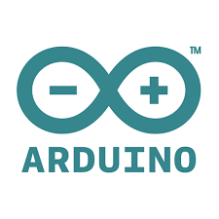
Świat Arduino

Slide 2

Arduino
Arduino to tania i wygodna platforma do prototypowania.
Arduino powstało w 2005 we Włoszech jako projekt studencki.
Arduino oparta jest o open source hadware i open source software.
Hardware to najróżniejsze płytki (board).
Software to język programowania (Arduino), biblioteki (Arduino.h) i kompilator (avr-gcc).

Slide 3
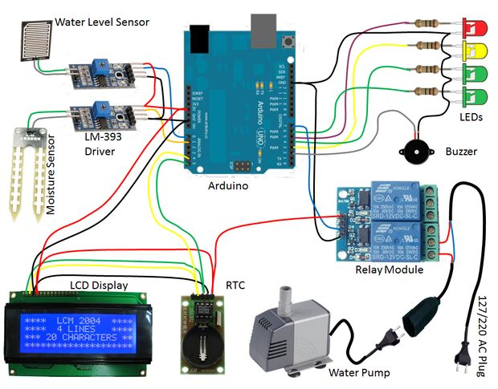
Przykład: system nawadniający
http://www.instructables.com/id/WATERING-SYSTEM-INTRODUCTION/

Slide 4
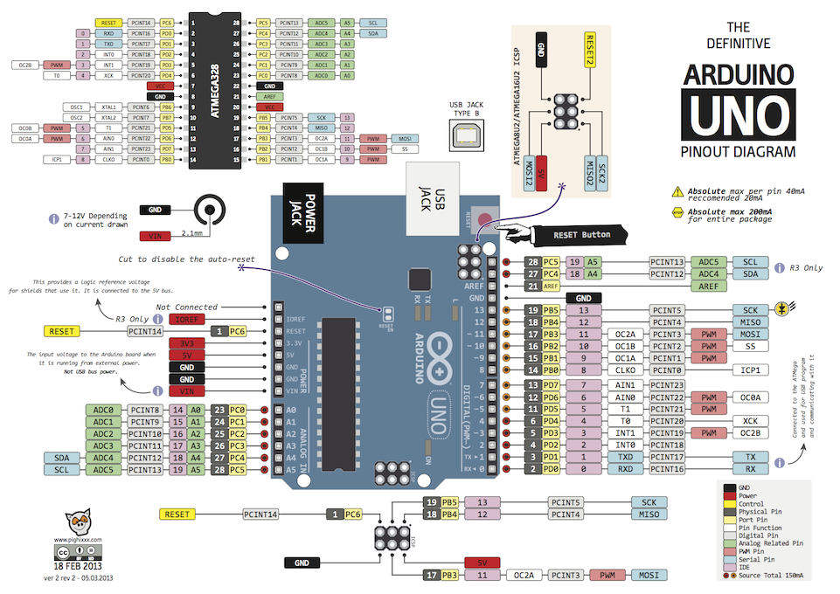
Arduino Uno V3 Pinout

Slide 5
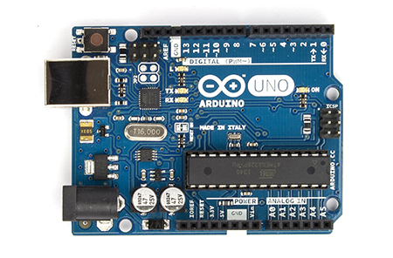
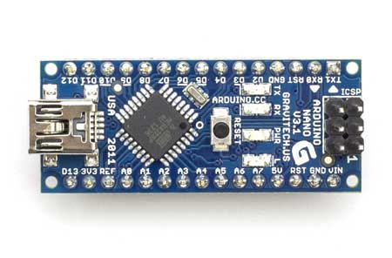
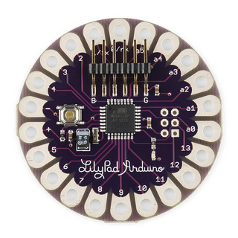
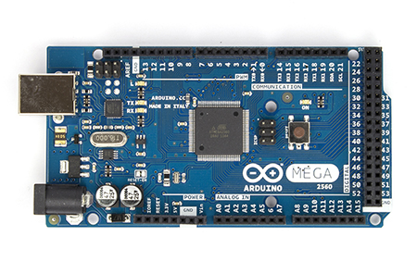
Arduino Boards (przykłady)
Arduino Uno
ATmega328
32 KB
16 MHz
68 mm x 53 mm
Arduino Nano
ATmega328
32 KB
16 MHz
45 mm x 18 mm
LilyPad Arduino
ATmega328V
16 KB
8 MHz
50 mm x 50 mm
Arduino Mega 2560
ATmega2560
256 KB
16 MHz
102 mm x 54 mm

Slide 6
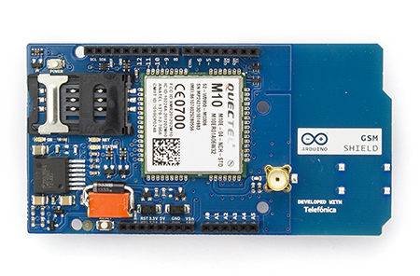
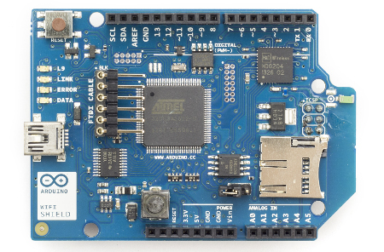
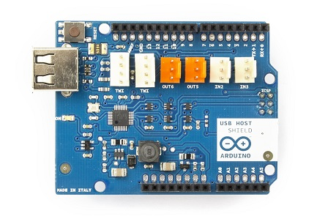
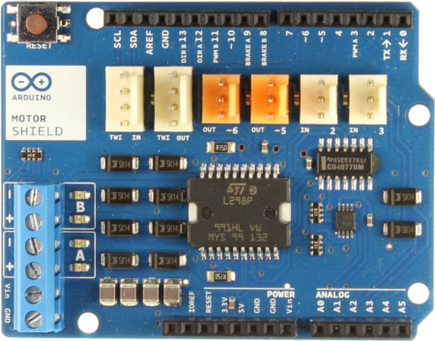
Arduino Shields (przykłady)
Arduino GSM Shield
Arduino WiFi Shield
Arduino USB Host Shield
Arduino Motor Shield

Slide 7
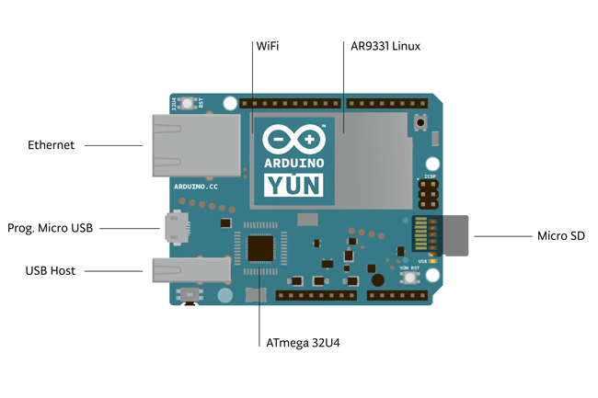
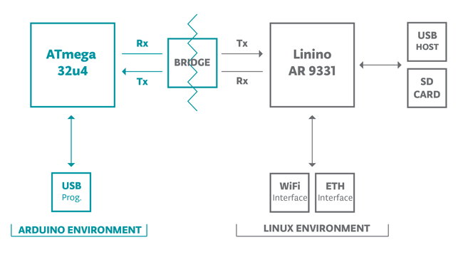
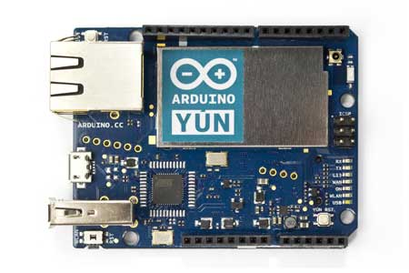
Arduino + Linux (przykład Arduino YUN)
Arduino YUN
ATmega32u4, 16 MHz
Flash 32 KB
Atheros AR9331, MIPS 400 MHz
Flash 16 MB, RAM 64 MB

Slide 8
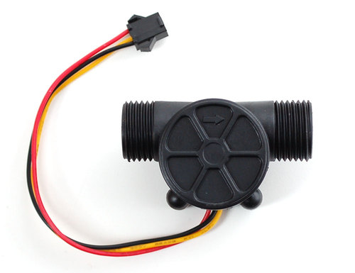
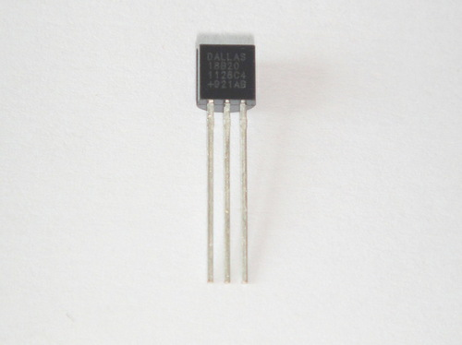
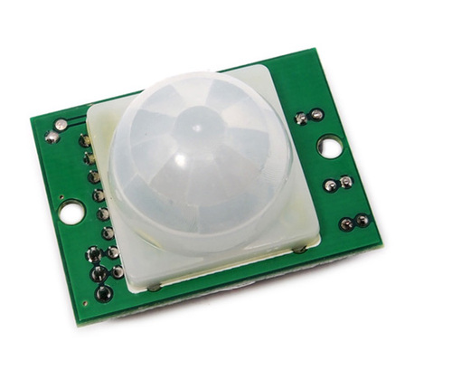
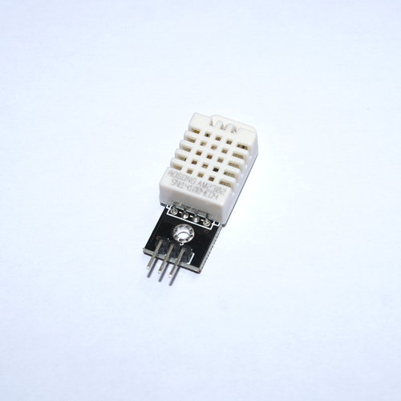
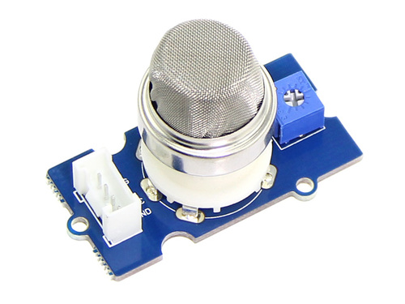
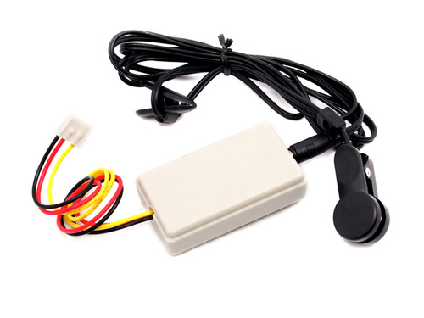
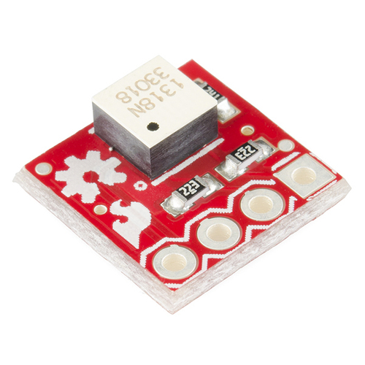
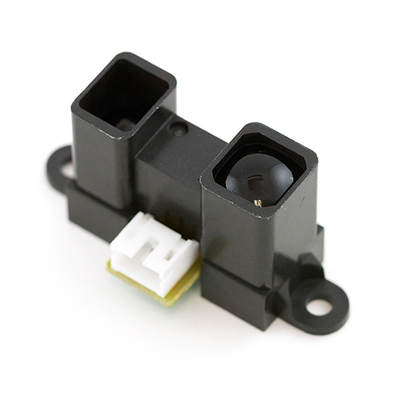
Czujniki (przykłady)
Czujnik temperatury
Czujnik ruchu
Czujnik wilgotności
Czujnik przepływu
Czujnik pulsu
Czujnik przechyłu
Czujnik odległości
Czujnik gazu

Slide 9
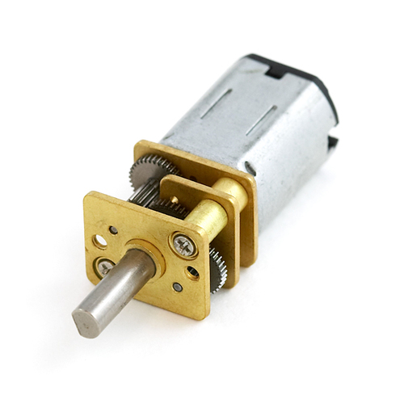

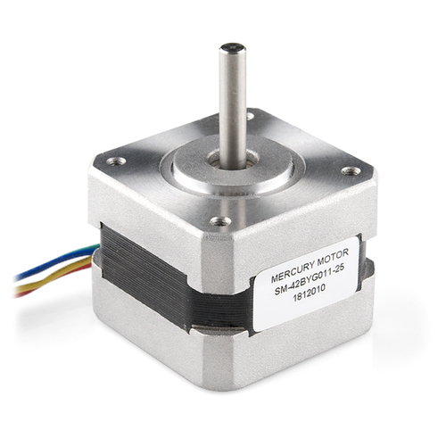
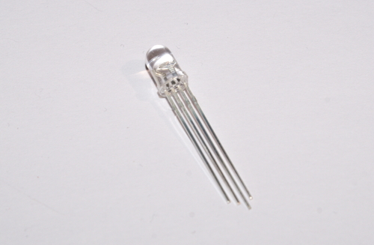
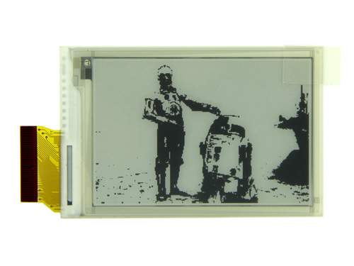
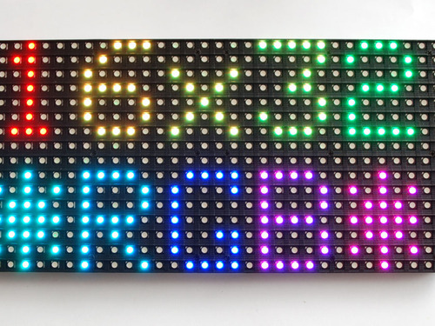
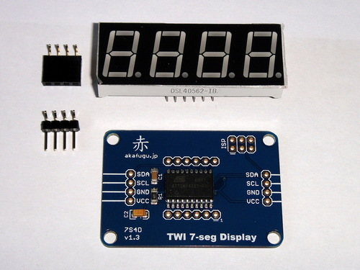
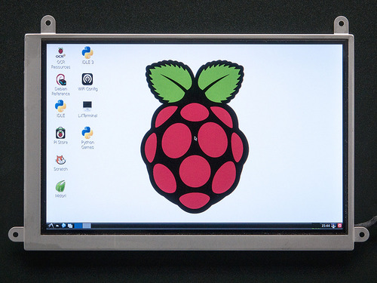
Silniki, wyświetlacze (przykłady)
Silnik
Serwomechanizm
Silnik krokowy
Dioda RGB
LED Matrix
Wyświetlacz LED
E-Papier
Wyświetlacz TFT

